Slide 1
人事管理系统
苏朋辉、孟令昌、苗凤凯

Slide 2
人事管理系统
项目背景
企业良好的发展，离不开内部规范、合理的管理，相较于传统的管理方式，借助互联网的快速发展，积极引入办公自动化系统，能够显著提高企业的办公、管理水平，进而促进企业高效发展。
“人事管理系统”作为办公自动化系统的重要组成部分，可以帮助人事部门简单便捷地进行企业人事管理的相关工作。

Slide 3
人事管理系统
需求分析
面向用户：企业范围的人事管理人员
主要功能：部门管理、职位管理、员工管理、通知公告的推送、文件发布和下载

Slide 4
人事管理系统
项目分工明细
需求分析：苏朋辉、孟令昌、苗凤凯
文档设计：苏朋辉、孟令昌、苗凤凯
编码开发：苏朋辉、孟令昌

Slide 5
人事管理系统
项目分工明细
需求分析：苏朋辉、孟令昌、苗凤凯
文档设计：苏朋辉、孟令昌、苗凤凯
编码开发：苏朋辉、孟令昌

Slide 6
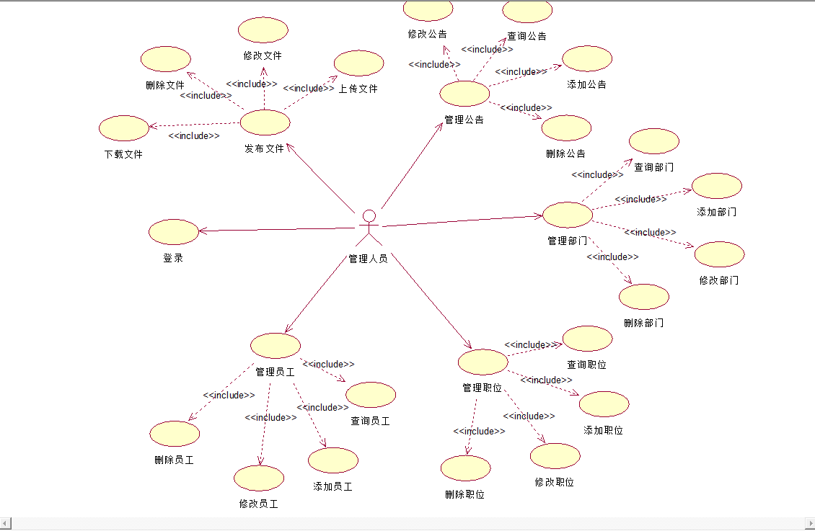
人事管理系统
总体用例图
需求分析：苏朋辉、孟令昌、苗凤凯
文档设计：苏朋辉、孟令昌、苗凤凯
编码开发：苏朋辉、孟令昌

Slide 7
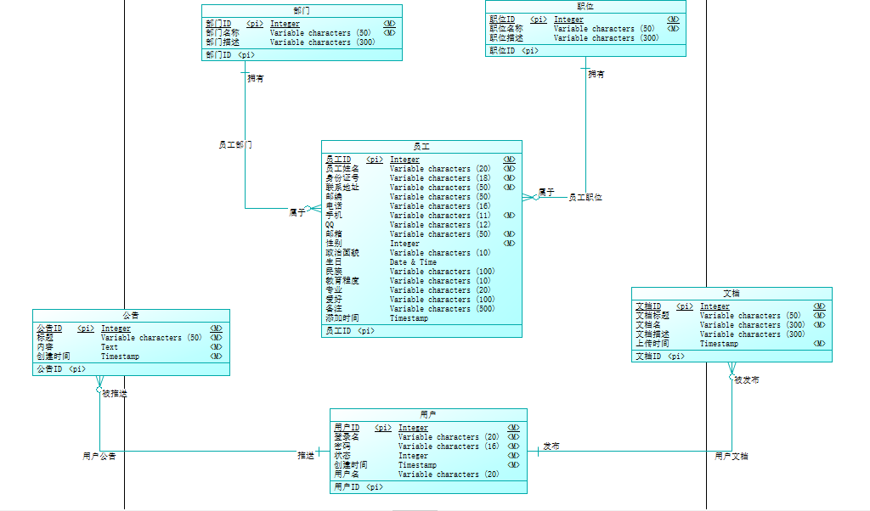
人事管理系统
数据库设计

Slide 8
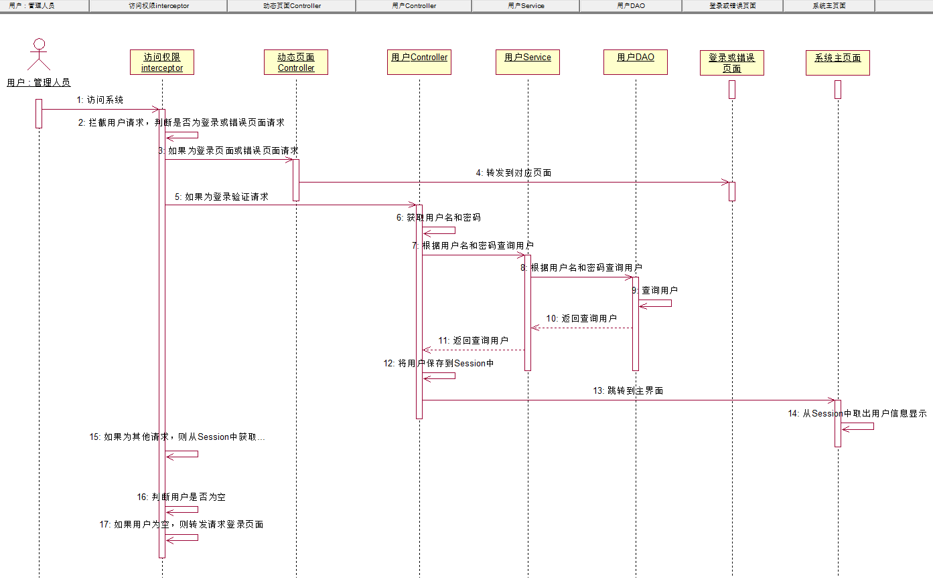
人事管理系统
功能时序图描述—用户访问

Slide 9

人事管理系统
效果展示—登录界面

Slide 10
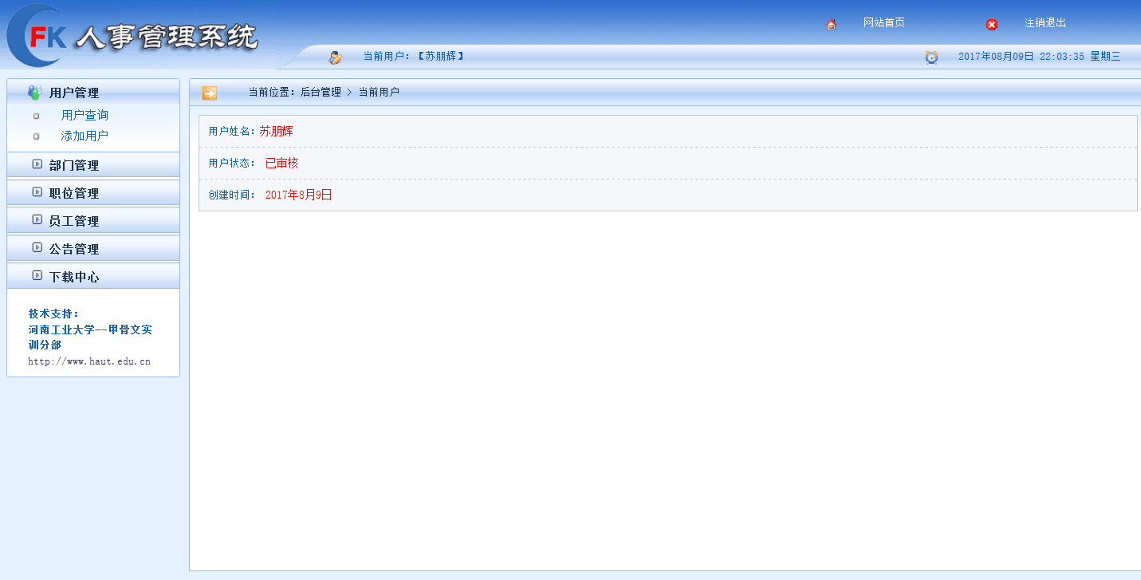
人事管理系统
效果展示—主页面

Slide 11
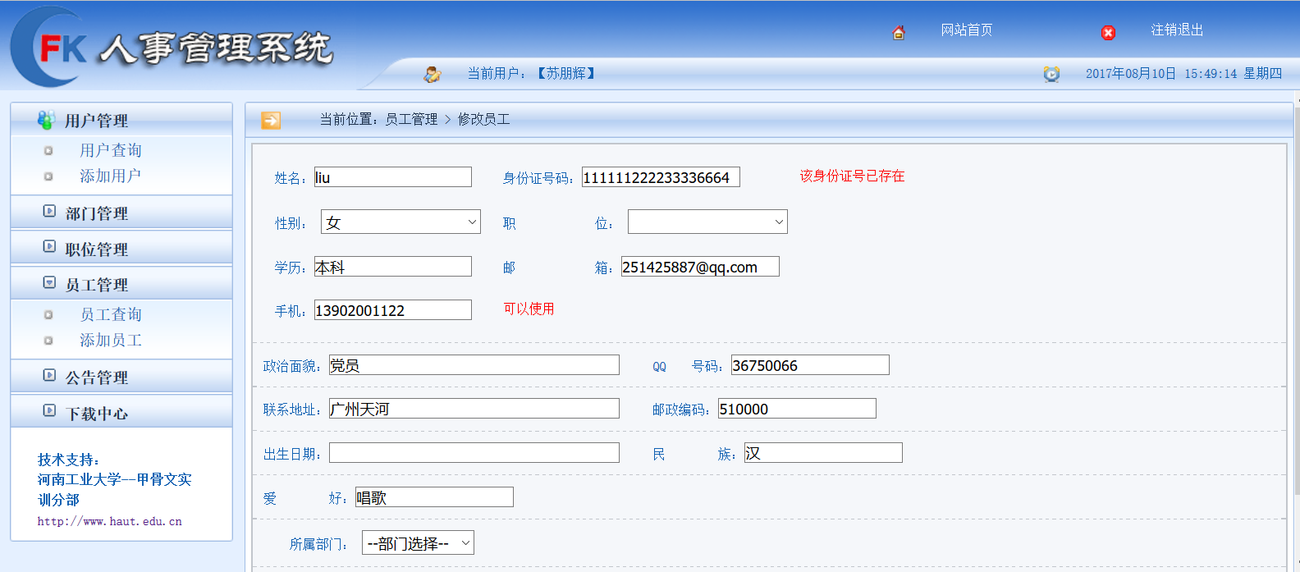
人事管理系统
效果展示—员工添加页面

Slide 12
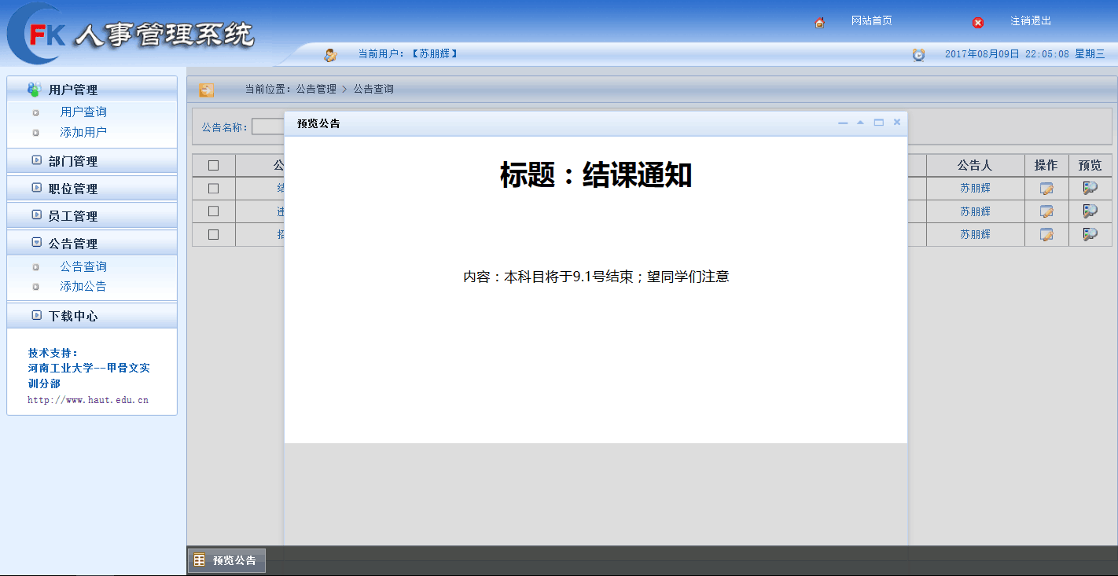
人事管理系统
效果展示—公告预览页面

Slide 13
谢谢
苏朋辉、孟令昌、苗凤凯

